Slide 1
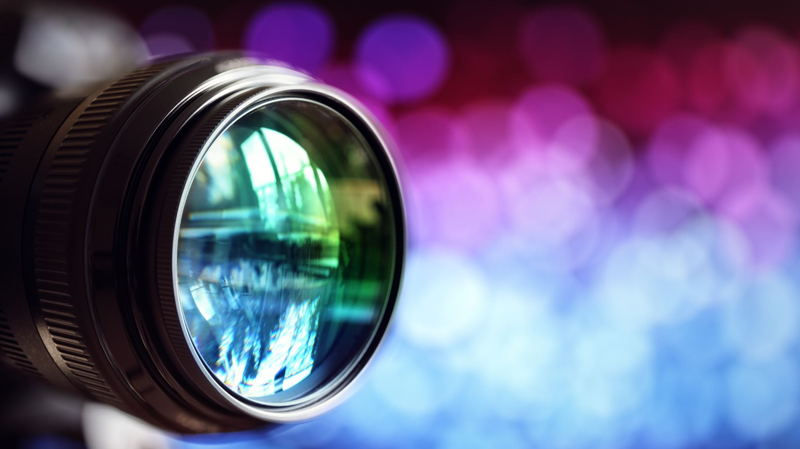
Jak powstają zdjęcia reklamowe
Czy można im wierzyć?

Slide 2
Wprowadzenie
Web quest przeznaczony dla uczniów szkół zawodowych z zaburzeniami słuchu. Jego celem jest zapoznanie uczniów technikami wykonywania zdjęć reklamowych.
Uczniowie będą pracowali w dwóch etapach. W pierwszym przygotują prezentacje na temat zdjęć reklamowych a w drugim wykonają własne zdjęcia reklamowe wybranych produktów.
Dzięki temu uczniowie:
Dowiedzą się jak wykonywać zdjęcia dla własnych produktów
Nauczą się sztuczek jakim poddawani są konsumenci, przez co będą bardziej na nie odporni
Będą mieli okazję sprawdzić swoje umiejętności przygotowując zdjęcie reklamowe
Uczniowie będą pracowali zarówno samodzielnie jak i w grupach. Dzięki czemu będą mogli przećwiczyć prace grupową oraz indywidualną. Praca będzie odbywała się pod presją czasu.

Slide 3
Wprowadzenie
Sugerowany czas na realizacje WQ:
Uczniowie nad realizacją procesu będą pracowali 13 godzin lekcyjnych
Kryteria oceny:
Ocenie podlegać będzie stopień wyczerpania tematu, należy przygotować i ukierunkować uczniów na odpowiednią wiedzę, która zapewni maksymalną ocenę (5). Przekroczenie tego poziomu – ocena 6.
Ewaluacja:
Nauczyciel pomoże uczniom przeanalizować treści wspólnie z nimi, aż do momentu ich zrozumienia przez uczniów. Będzie służyć im pomocą, radą, wyjaśnieniami, a nie gotowymi rozwiązaniami. Taka metoda będzie dobrą formą wdrażania do samodzielnego działania i twórczego myślenia.

Slide 4
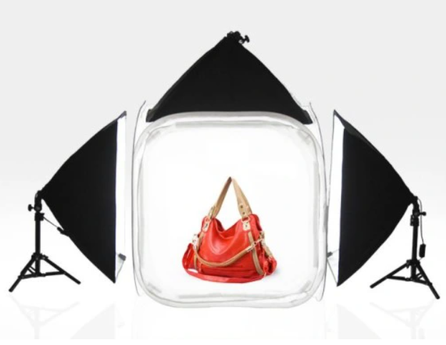
ZADANIE
Waszym zadaniem będzie zapoznanie się z technikami wykonywania zdjęć reklamowych.
Po wykonaniu zadania będziecie umieli:
Ocenić czy zdjęcie którego chcecie użyć we własnej reklamie nadaje się do tego celu
Rozpoznać sztuczki jakie sprzedawcy stosują by przekonać was do zakupu
Dowiecie się jak wykonać dobre zdjęcie reklamowe i jaki sprzęt jest do tego potrzebny,

Slide 5
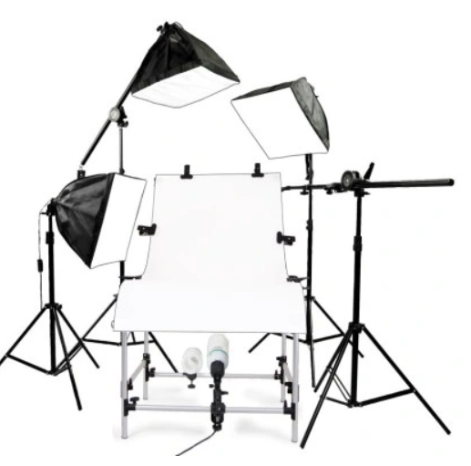
ZADANIE
W pierwszej części zadania będziecie pracowali w grupach. Każda z grup opracuje prezentację na zadany temat:
Jakie cechy musi mieć dobre zdjęcie reklamowe?
Jak wykonać dobre zdjęcie reklamowe?
Jakie sztuczki stosuje się by produkt na zdjęciu wyglądał lepiej niż w rzeczywistości?

Slide 6
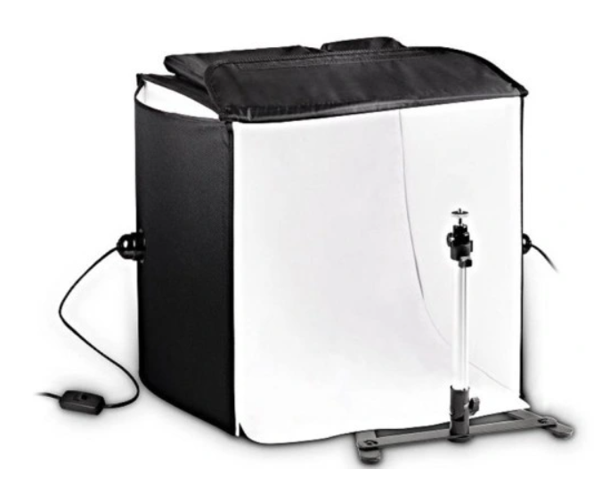
ZADANIE
Następnie po zapoznaniu się z prezentacjami każdy z was wykona własne zdjęcie reklamowe dla wybranego produktu:
Jabłko
Komputer
Bluzka
Samochód
Buty

Slide 7
proces
Organizacja 2h
Podzielcie się na 3. Każda z opracuje jeden z zadanych tematów w formie prezentacji.
Informacje 3h
Każda z grup zgodnie z ustalonym podziałem pracy niech rozpocznie szukanie informacji niezbędnych do Przygotowania prezentacji
Prezentacja 3h
Niech każda z grup przygotuj prezentację
Zapoznajcie się z wprowadzeniem do tematu jaki przedstawię poniżej
Jedna lekcję poświęcimy na prezentacje przygotowanych przez was materiałów i dyskusje
Zapoznajcie się z wybranym tematem.
Podzielcie pracę w ramach grupy.

Slide 8
proces
Ewaluacja 1h
Każdy z was wykona własne zdjęcie reklamowe.
Wspólnie omówimy efekty waszej pracy
Fotografowanie 1h
Wprowadzenie 1h
Niech każdy z was wybierze temat swojego zdjęcia reklamowego.
Pamiętajcie by wykorzystać wiedzę pozyskaną podczas prezentacji kolegów.
Prezentacja 2h
Wasze prace zostaną zaprezentowane na forum klasy.
Wspólnie zastanowimy się, które najlepiej spełniają kryteria fotografii reklamowej

Slide 9
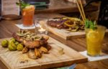
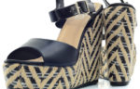
O fotografii reklamowej
Reklama otacza nas zewsząd – widzimy ją w portalach społecznościowych i aplikacjach, wyszukiwarce, na stronach sklepów internetowych, a także w telewizji i prasie. W czasach kultury obrazu stworzenie dobrej wizualnej reklamy może sprawić, że dany produkt lub marka wybiją się na rynku. Nie powinno więc dziwić, że w ostatnich dziesięcioleciach fotografia reklamowa stała się jedną z ważniejszych dziedzin tej sztuki.
Najogólniejsza definicja fotografii reklamowej brzmi: są to zdjęcia wykonane w celu promowania produktu, marki czy też jej działań lub założenia. W praktyce fotografia reklamowa dzieli się na różne rodzaje wykonywanych zdjęć, zależnie od fotografowanych obiektów lub modeli i sposobu tworzenia zdjęcia.
Jak można łatwo zauważyć fotografia reklamowa jest jednym większym działaniem, które wchodzi w zakres działań marketingowych. Polega na przedstawieniu produktu za pomocą fotografii. Fotografię taką wykorzystuje się wszędzie tam, gdzie wykorzystać można również tekst. Strony internetowe, bannery, katalogi, ulotki, przestrzenie reklamowe w gazetach, czy telewizji – każdy środek dystrybucji jest potencjalną przestrzenią na umieszczenie fotografii. Wizualizacja w marketingu jest niezwykle istotna, dlatego wszystkie działania, które mają na celu promocję produktów, osób, usług, czy firm, powinny być wspierane przez metody wizualizacji. Fotografia odgrywa w tym aspekcie kluczową rolę. Warto mieć tego świadomość. Zdjęcia sprzedają i tyle!

Slide 10
Zdjęcia produktów – fotografie wykorzystywane do przedstawienia rzeczy oraz przedmiotów:
packshot – zdjęcia proste, przedstawiające produkt, zazwyczaj wykonane z poprawnym, cieniowym oświetleniem na jednolitym tle, z efektami odbicia, czy refleksów.
bezcieniowe – proste zdjęcia przedstawiające produkt na całkowicie białym tle, bez cieni, bez efektów świetlnych, oświetlony prawidłowo z możliwością łatwego, szybkiego wycięcia z tła.
kreatywne – zdjęcia przedstawiające produkt w sposób kreatywny, w adekwatnym, tematycznym otoczeniu, często sztucznie tworzące kompozycje lokujące produkty.
katalogowe – zdjęcia przeznaczone do katalogów, czasem czasopism. Najczęściej ubrania, modele, modelki, etc.
fotografia 360 – animacja zdjęciowa/wideo, która pozwala oglądać produkt, z każdej strony. Możliwe jest stosowanie animacji obrotowych 360, jak również 180 stopni.
Fotografia kulinarna – zdjęcia potraw, jedzenia, napoipackshot – zdjęcia proste, przedstawiające produkt, zazwyczaj wykonane z poprawnym, cieniowym oświetleniem na jednolitym tle, z efektami odbicia, czy refleksów.
3. Fotografia wnętrz, architektury
Fotografia wizerunkowa

Slide 11
Jedną z ważniejszych rzeczy w fotografii produktowej są tzw. patenty. Widzisz pięknie zroszoną butelkę, myślisz, że to za sprawą tego, że została właśnie wyjęta z zamrażarki? Widzisz idealne jabłko i wydaje Ci się, że zostało właśnie zerwane z drzewa? Dokładnie, wydaje Ci się. Aby produkty wyglądały tak apetycznie stosuje się szereg tricków i sztuczek, do których przydają się kleje, gliceryna, impregnaty czy lakier do włosów.
Podczas sesji żyłki, służą do podwieszania różnych elementów, natomiast taśmą często klejona jest cała scenografia. Bycie fotografem produktowym idzie w parze z byciem konstruktorem. Często musimy coś podwieszać, zawieszać, przyczepiać łączyć czy budować. Wiedza z zakresu inżynierii i upodobanie do majsterkowania mogą okazać się przydatne w tej dziedzinie fotografii.
Praktyka czyni mistrza. Banalne, a jednak takie prawdziwe. Nauka teorii to nie wszystko. Bez praktyki nic samo nie przyjdzie.

Slide 12
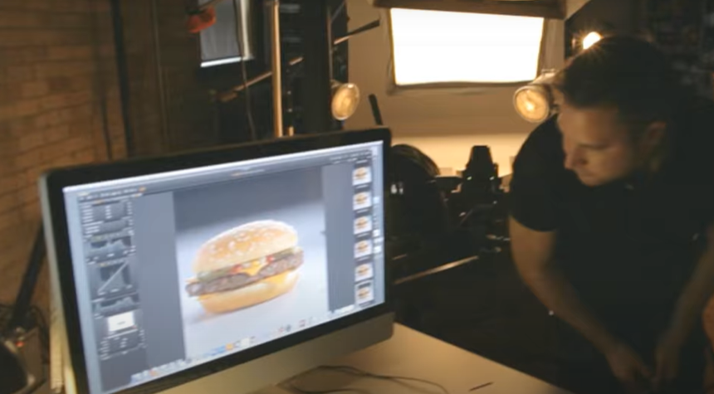
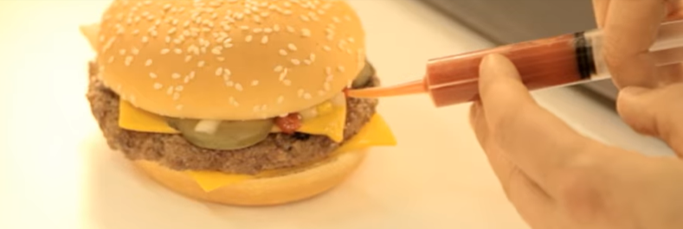
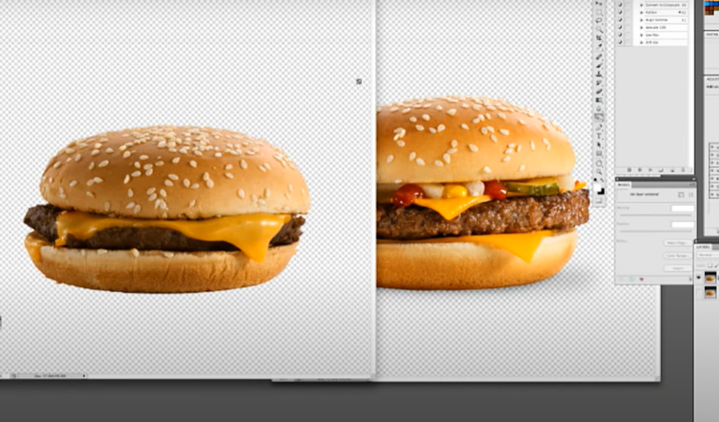
ZDJĘCIA DO REKLAMY SĄ ZAWSZE SPECJALNIE PRZYGOTOWANE
PRODUKTÓW ZYWNOŚCIOWYCH ZE ZDJĘĆ CZĘSTO NIE DA SIĘ ZJEŚĆ
PRODUKT Z REKLAMY MA ZACHĘCAĆ DO ZAKUPY A NIE ODZWIERCIEDLAĆ RZECZYWOSTOŚĆ

Slide 13
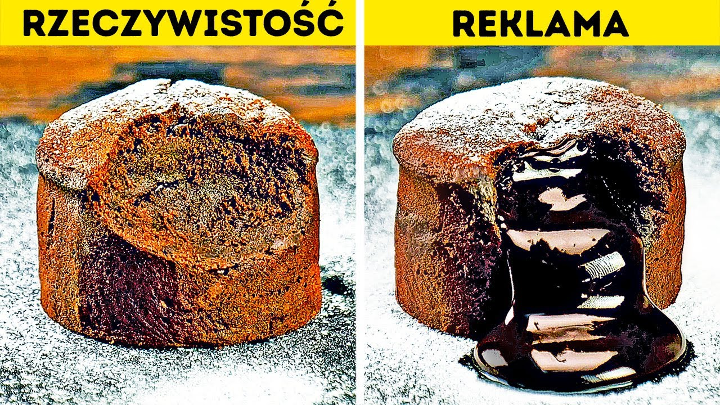
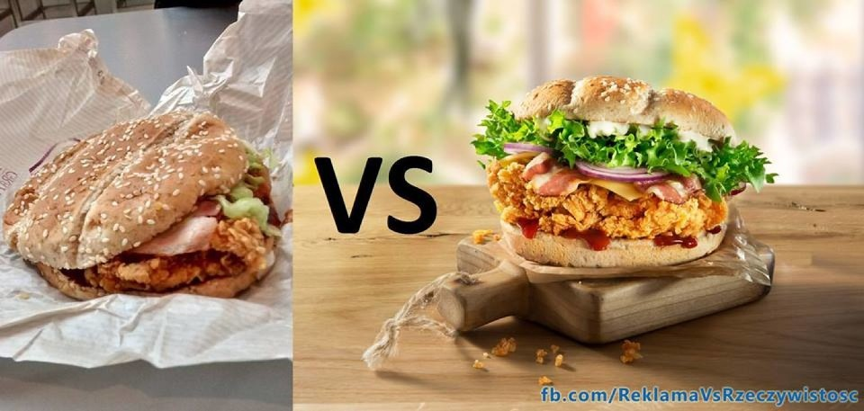

Slide 14
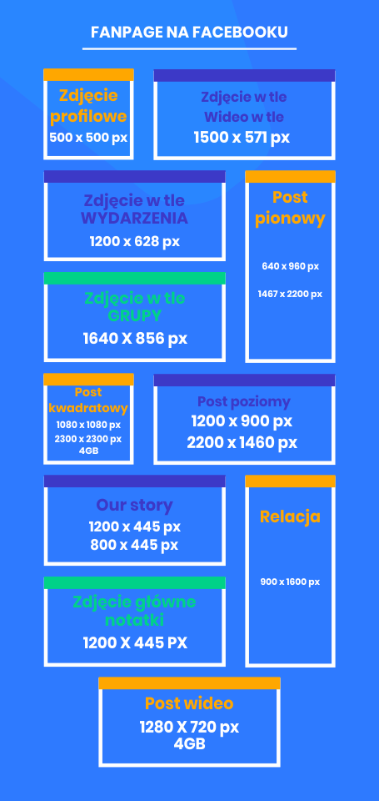
Pamiętajcie, aby zdjęcie dobrze się prezentowało w mediach społecznościowych musi mieć odpowiednie proporcje

Slide 15
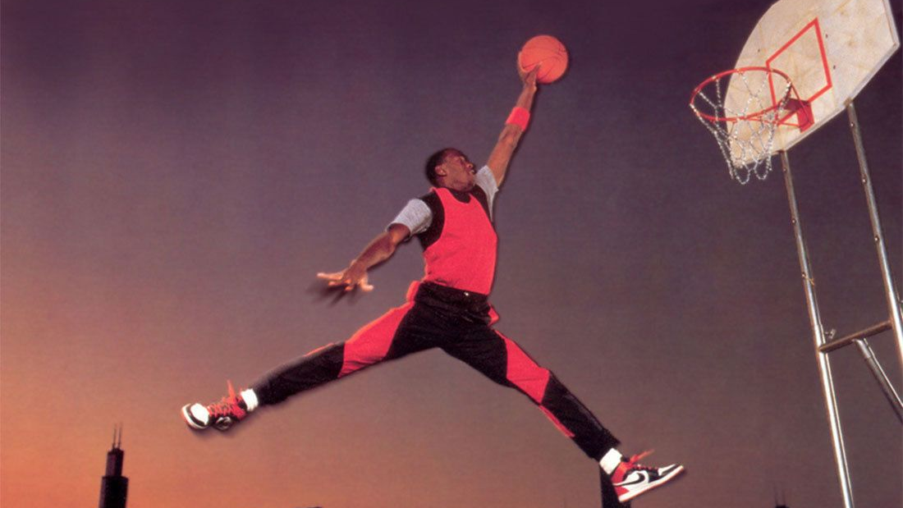
Pamiętajcie, zdjęcia reklamowe mają wzbudzać emocje, muszą powodować reakcję – też tego/tak chcę!

Slide 16
źródła
https://max-foto.pl/Czym-charakteryzuje-sie-fotografia-reklamowa-blog-pol-1590574908.html
https://www.fotografiareklamowa.tv/czym-jest-fotografia-reklamowa/
https://resortstudio.pl/strefa-wiedzy/wiecej/Czym-jest-fotografia-reklamowa_2019-11-07
https://fotoblogia.pl/12913,najlepsze-zdjecia-komercyjne-z-konkursu-spotlight-awards-for-photographers
https://www.wykop.pl/link/1178753/kulisy-robienia-zdjec-reklamowych-hamburgerom-z-mcdonald-s/
https://www.fotopolis.pl/temat-miesiaca/fotografia-produktowa/31859-6-rad-dla-poczatkujacych-fotografow-produktowych
https://blog.cyfrowe.pl/domowe-studio-do-fotografii-produktowej/
https://www.youtube.com/watch?v=BV6EvnDFAmA
https://www.beeffective.pl/wymiary-grafik-w-mediach-spolecznosciowych/
https://www.szerokikadr.pl/poradnik/fotografia-reklamowa-woda-w-obiektywie-czyli-jak-fotografowac-plyny-w-ruchu-czesc-2
https://fotoblogia.pl/1079,fotografia-produktowa-jak-zaczac-organizujemy-domowe-studio
https://www.blik.info.pl/4-sposoby-zrobienie-dobrych-profesjonalnych-packshotow/

Slide 17
EWALUACJA
Liczba punktów | 2 | 3 | 4
Zawartość merytoryczna pracy | Praca słaba pod względem merytorycznym. Brakujące elementy. | Praca dobra pod względem merytorycznym. Brak lub niewielkie błędy. | Praca bardzo dobra pod względem merytorycznym. Poprawne, ciekawe treści.
Prezentacja pracy | Prezentacja mało czytelna, pobieżna, nie budząca zainteresowania. | Prezentacja czytelna, dobra, interesująca. | Prezentacja ładna, wyczerpująca, budząca zainteresowanie.
Wrażenia estetyczne | Praca mało czytelna, nieestetyczna, niestarannie wykonana. Złe rozplanowanie elementów na stronie. Praca fotograficzna wykonana niedbale. Nie spełniająca kryteriów fotografii reklamowej. | Praca czytelna, estetyczna, staranna. Dobre rozplanowanie elementów na stronie. Praca fotograficzna spełniająca kryteria fotografii reklamowej. | Praca estetyczna, czytelna, przejrzysta, zachęcająca do zapoznania się z nią, bardzo staranna. Atrakcyjna pod względem graficznym. Dobre rozplanowanie elementów na stronie. Praca wyróżniająca się. Praca fotograficzna wyróżniająca się, zastosowane techniki omawiane w trakcie procesu.
Zaangażowanie w pracę grupy, umiejętność współpracy. | Brak zaangażowania wszystkich członków grupy w pracę i kreatywną współpracę. | Dobre zaangażowanie w pracę wszystkich członków grupy. Umiejętność współpracy na zadawalającym poziomie. | Pełne zaangażowanie w pracę wszystkich członków grupy. Wzajemne motywowanie się do pracy. Umiejętność współpracy w grupie na wysokim poziomie.

Slide 18
EWALUACJA
16 pkt celujący
15-13 pkt bardzo dobry
12-10 pkt dobry
9-7 pkt dostateczny
6-5 dopuszczający
<5 niedostateczny

Slide 19
Wnioski
Poszerzyliście swoją wiedzę na temat sztuki fotografii reklamowej
Nauczyliście się jak wybrać dobre zdjęcie do własnej reklamy oraz jak je samemu wykonać.
Nauczyliście się jak reklama wykorzystuje sztuczki fotograficzne.
Mogliście w ciekawy sposób utrwalić Waszą wiedzę.
Uczyliście się planowania i organizacji własnej pracy.
Mieliście okazję pracować z techniką o której wcześniej czytaliście.
Uczyliście się współpracy w grupie i pracy samodzielnej.
Nauczyliście się wykorzystywać Internet jako źródło informacji.
Mogliście Waszą pracę zaprezentować na forum klasy i podzielić się swoją wiedzą i umiejętnościami.
Mogliście wyrazić swoje opinie oraz wysłuchać opinii i pomysłów swoich kolegów

